Slide 1
Урок 26
C++

Slide 2
Сложное ПО

Slide 3
Что такое сложное ПО?

Slide 4
Сложное ПО
Комплексность
внутреннее устройство из множества составных частей;

Slide 5
Сложное ПО
Комплексность
внутреннее устройство из множества составных частей;
Сопровождение
способность архитектуры быть устойчивыми к изменениям (кода);

Slide 6
Сложное ПО
Комплексность
внутреннее устройство из множества составных частей;
Сопровождение
способность архитектуры быть устойчивыми к изменениям (кода);
Рефакторинг — это контролируемый процесс улучшения кода, без написания новой функциональности.
Результат рефакторинга — это чистый код и простой дизайн.

Slide 7
Сложное ПО
Комплексность
внутреннее устройство из множества составных частей;
Сопровождение
способность архитектуры быть устойчивыми к изменениям (кода);
Работа в команде
невозможность разработать и поддерживать сложное ПО в одиночку за приемлемое время;
Рефакторинг — это контролируемый процесс улучшения кода, без написания новой функциональности.
Результат рефакторинга — это чистый код и простой дизайн.

Slide 8
Сложное ПО
Комплексность
внутреннее устройство из множества составных частей;
Сопровождение
способность архитектуры быть устойчивыми к изменениям (кода);
Работа в команде
невозможность разработать и поддерживать сложное ПО в одиночку за приемлемое время;
Распределенные вычисления
обеспечение производительности вычислений.
Рефакторинг — это контролируемый процесс улучшения кода, без написания новой функциональности.
Результат рефакторинга — это чистый код и простой дизайн.

Slide 9
Проблемы и решение

Slide 10
Проблемы
При разработке сложного продукта появляются некоторые проблемы
Нечеткие или меняющиеся требования;
Большое количество взаимодействующих плохо разделяемых и/или нечётких понятий предметной̆ области;
Необходимость периодического внесения изменений в исходный код ПО ;
Большое количество разработчиков.

Slide 11
Решение
Для того, чтобы все требования заказчика и исполнителя были выполнены проект должен учитывать:
Написание адаптивной архитектуры, адаптивного кода.
Использовать методологии, позволяющие повысить качество определения и контроля требований на всем жизненном цикле разработки (Enterprise: MSF, RUP и др.) или сокращающие время итерации жизненного цикла, привлекая заказчика к проектированию и верификации (Agile: SCRUM, XP)
Применение закона Конвея и применение обратного закона Конвея.
Автоматизация коллективной̆ разработки (CI/CD).
Использование нструментов, поддерживающие и объединяющие эти и другие решения (автоматические тесты, автоматическое документирование и др.).

Slide 12
Решение
Для того, чтобы все требования заказчика и исполнителя были выполнены проект должен учитывать:
Написание адаптивной архитектуры, адаптивного кода.
Использовать методологии, позволяющие повысить качество определения и контроля требований на всем жизненном цикле разработки (Enterprise: MSF, RUP и др.) или сокращающие время итерации жизненного цикла, привлекая заказчика к проектированию и верификации (Agile: SCRUM, XP)
Применение закона Конвея и применение обратного закона Конвея.
Автоматизация коллективной̆ разработки (CI/CD).
Использование нструментов, поддерживающие и объединяющие эти и другие решения (автоматические тесты, автоматическое документирование и др.).
Все эти решения можно реализовать на языке C++.

Slide 13
Черное и белое

Slide 14
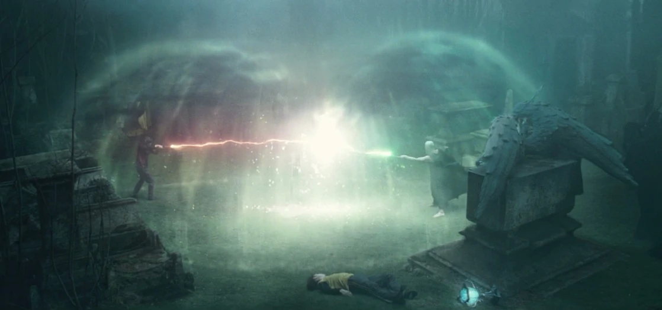
ЧБ
Язык C++ имеет много сложных конструкций, особенно с C++11.
“Если разработчик хочет выстрелить себе в ногу, ЯП не будет ему мешать”

Slide 15
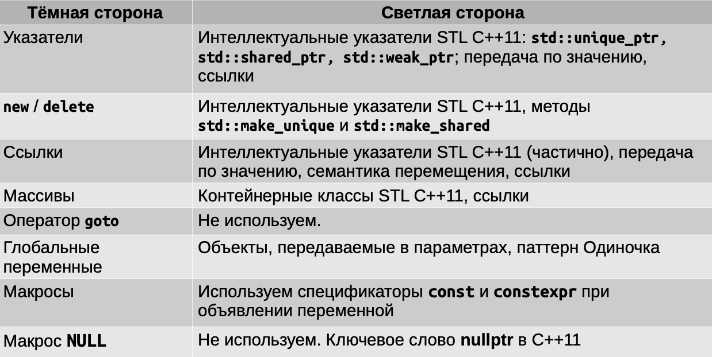
ЧБ

Slide 16
ООП

Slide 17
Что такое класс?

Slide 18
Что такое объект?

Slide 19
Что такое отношение?

Slide 20
ООП
Основные понятия
Класс – сложный тип, инкапсулируемый другие типы т.ч. Методы.
Объект – экземпляр класса
Отношение – любая связь межд объектами (Композиция, Агрегация)
Композиция (владение абсолютное) – двигатель и машина
Агрегация (владение, частичное) – при потери мысли, ее не восстановить и ее отсутствие не влечет солильных последствий.

Slide 21
ООП
Основные понятия
Наследование – св-во, кот позволяет описать новый класс на основе существующего с частичной или полной зимствованнстью.
Инкапсуляция – св-во, кот позволяет объединить данные и методы, работающие в классе.
Полиморфизм – св-во, кот позволяет использовать объекты с одинаковым интерфейсом. (без информации о типе и внутр структуре объекта)
Абстракция – упрощение + обощение.

Slide 22
Шаблоны проектирования

Slide 23
Что такое шаблоны проектирования?

Slide 24
Где они применяются?

Slide 25
Их можно использовать только на C++?

Slide 26
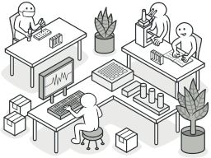
Шаблоны Проектирования
Шаблон проектирования или паттерн в разработке программного обеспечения — повторяемая архитектурная конструкция, представляющая собой решение проблемы проектирования в рамках некоторого часто возникающего контекста.
Используются при проектировании систем, а значит не привязаны к языку программирования.

Slide 27
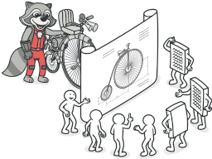
Шаблоны Проектирования
Другими словами: разработка ПО идет уже не первый год и путем проб и ошибок выявлены некие конструкции, которые подходят для той или иной проблемы.
В данной ситуации возникает вопрос. “Зачем создавать велосипед заново?”.
Паттерны помогают быстро решить задачу, подогнав ее под один из паттернов проектирования, тем самым экономится время и силы разработчика.

Slide 28
Шаблоны Проектирования
Виды ШП:
Низкоуровневые - идиомы программирования.
Шаблоны проектирования - уровень взаимодействия объектов программы
Архитектурные шаблоны - охватывают архитектуру ПО

Slide 29
Шаблоны Проектирования
Важно понимать:
ШП не являются пазлами — потребуется адаптация для того, чтобы применить их в свой проект.
ШП не решения на все случаи — могут существовать более простые / оптимальные структуры

Slide 30
Шаблоны Проектирования
Классификация паттернов:
Порождающие паттерны беспокоятся о гибком создании объектов без внесения в программу лишних зависимостей.
Структурные паттерны показывают различные способы построения связей между объектами.
Поведенческие паттерны заботятся об эффективной коммуникации между объектами.

Slide 31
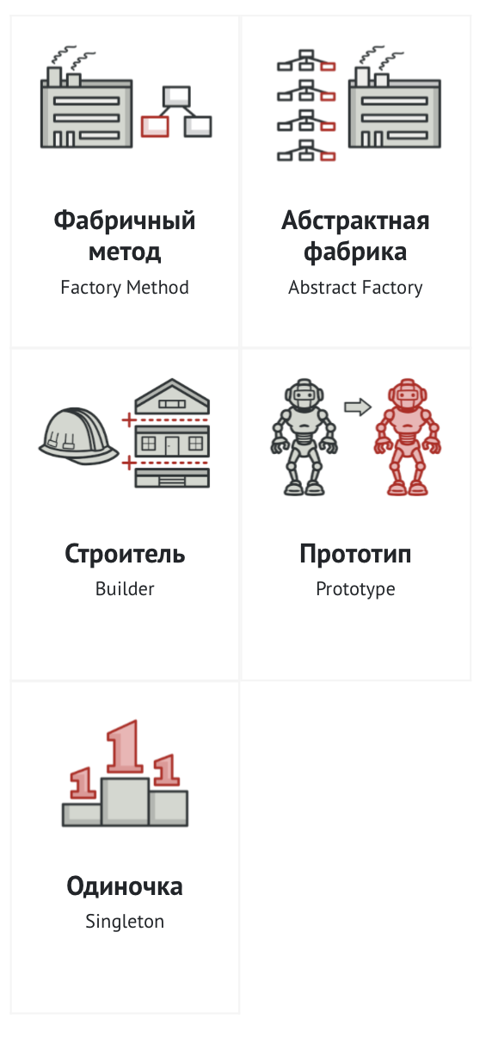
Шаблоны Проектирования
Порождающие паттерны беспокоятся о гибком создании объектов без внесения в программу лишних зависимостей.

Slide 32
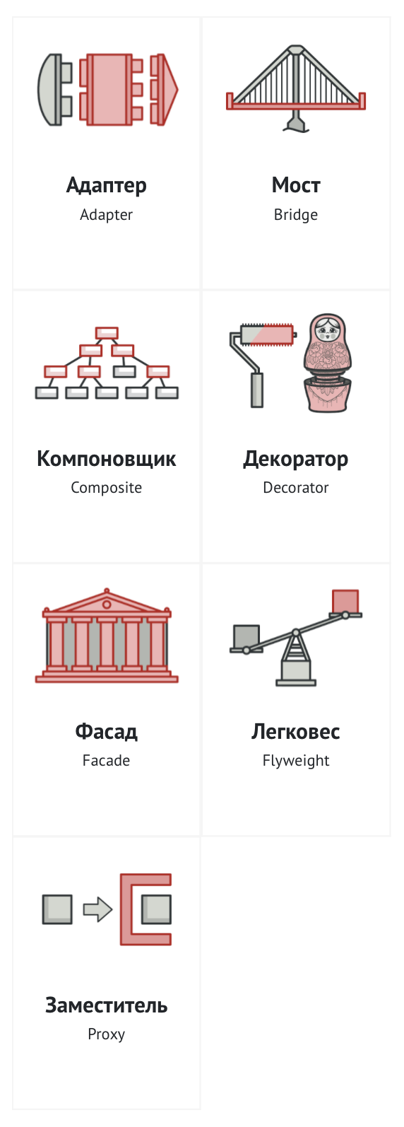
Шаблоны Проектирования
Структурные паттерны показывают различные способы построения связей между объектами.

Slide 33
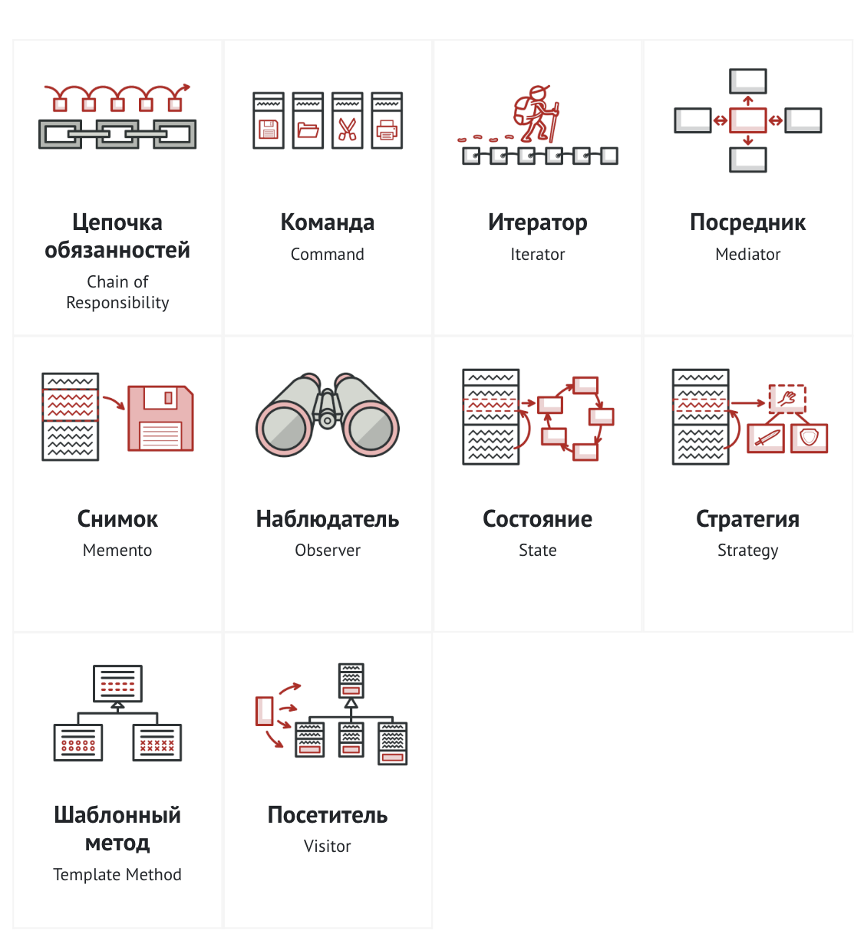
Шаблоны Проектирования
Поведенческие паттерны заботятся об эффективной коммуникации между объектами.

